Slide 1
タイニーハウスで
移住者を増やそう！
甲斐遥大
Notes:
僕が考えた提言は、タイニーハウスで移住者を増やそうです。

Slide 2
★現状
・人口が減少している。
・高齢者が多い。
・水がきれい。
・食べ物がおいしい。
Notes:
五ヶ瀬の今の現状を見てみると、人口が減少している、高齢者が多い、水がきれい。
食べ物がおいしいといったようにいいところや悪いところがあります。
だから、人口減少や高齢者が過ごしやすくなるために僕の提言を今から説明します。

Slide 3
★仮説
タイニーハウスを作れば
移住者が住んでくれるだろう。
Notes:
仮説はタイニーハウスを作れば移住者が住んでくれるだろう。です！

Slide 4
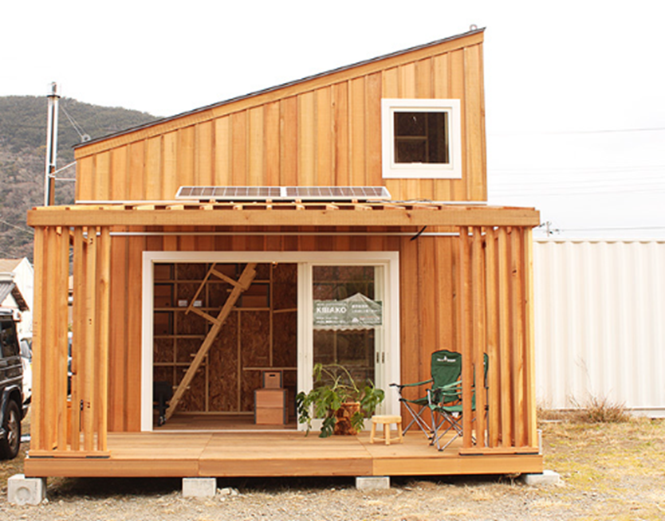
タイニーハウスとは？
Tiny→小さな
House→家
Notes:
提言でもあった、タイニーハウスとは、小さな家のことです。
だいたい４畳から６畳ぐらいでとてもコンパクトな家です。

Slide 5
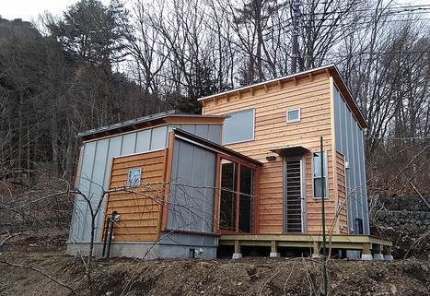
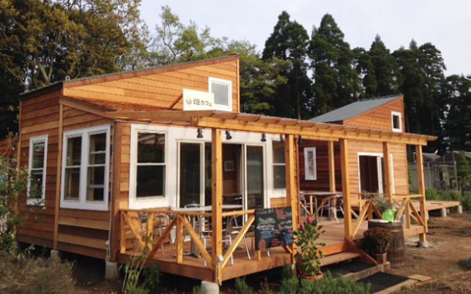
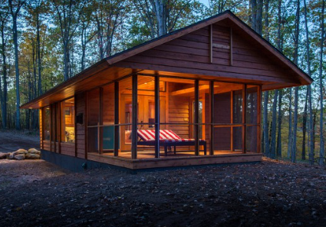
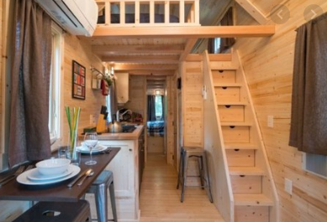
Notes:
このようにさまざまなタイニーハウスがあります。

Slide 6
具体策①
五ヶ瀬にある森林を活用してタイニーハウスを作る
Notes:
そこで移住者を増やすための具体例は２つあります。
１つ目は…。

Slide 7
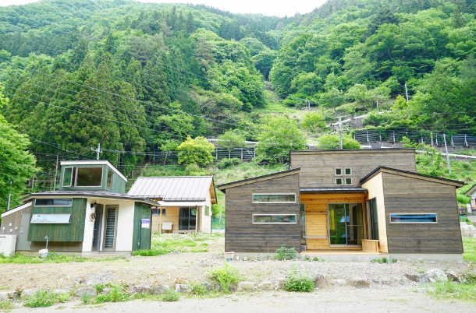
事例①
山梨県小菅村
Googleより
Notes:
そこで事例を見つけました。この写真は、山梨県小菅村というところです。

Slide 8
小菅村とは・・・
人口約７３０人
山梨県にある の小さな村
約９５％
町の総面積の が森林
五ヶ瀬町に似てる？！
Notes:
小菅村とは、 が森林。この村は五ヶ瀬町に似ているところがあるな～と思いました。

Slide 9
小菅村が行ったこと・・・
タイニーハウスデザインコンテスト
建物規模が約６坪ほどの小さな家のデザインをプロ・アマ問わず公募し、受賞作は村内に実物が建設される可能性もある
Notes:
そして小菅村が行ったことは、

Slide 10
五ヶ瀬町でもタイニーハウスデザインコンテストを行ったらいいのではないか！？
Notes:
そこで…。五ヶ瀬町でもタイニーハウスデザインコンテストを行ったらいいと思います。
そうすることで、デザインすることを好きな人がたくさん書いてくれて、その中からいい作品を選べば五ヶ瀬町でもオリジナルのタイニーハウスが作れると思います。

Slide 11
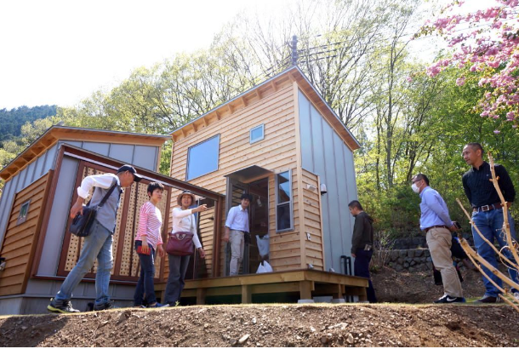
事例②
「小菅の湯」を作ってキャンパーやバイカーを呼び寄せた
Notes:
事例の２つ目は です。
五ヶ瀬町も自然豊かで、観光する人も多いと思います。
そういった人の宿泊場所としても、タイニーハウスを作ればいいと思います。

Slide 12
タイニーハウスを景色のいいところに作って宿泊として使ってもらう
例 ワイナリーなど
Notes:
宿泊する場所でワイナリーなどの景色がきれいな場所に、タイニーハウスを作るといいと思います。

Slide 13
タイニーハウスは地元の森林を使って作る！
そこで・・・
五ヶ瀬町に高速道路を作る時にでた木を使う
Notes:
タイニーハウスを作るには材料が必要になってきます。そこで、五ヶ瀬町は森林がたくさんあります。
高速道路を作るのでその時に伐採した森林を利用してタイニーハウスを作ればいいと思います。

Slide 14
タイニーハウス１軒あたりの木材使用量
全国平均
３０坪あたり１９㎡の木材が必要
Notes:
そして、タイニーハウスを作る時の１軒当たりの木材量は…。

Slide 15
タイニーハウス
４坪ほどしかないので⒉７㎡の木材が必要
約１０本ほどでタイニーハウスが作れる

Slide 16
高速道路を作るときに出る木の量はたくさんあるのでタイニーハウスが何軒も作れる！！

Slide 17
タイニーハウスの値段
約２００～１０００万円以内
Notes:
タイニーハウスの値段は約２００～１０００万円です。
広さなどで値段は変わりますがおおよそ５００万円ほどで買うことができます。

Slide 18
具体策②
＜移住者への宣伝＞
Notes:
具体策２つ目は です。

Slide 19
これまでの移住者数
Ｈ２８ ３人
計１２人
Ｈ３０ ３人
Ｈ３１ ６人

Slide 20



・ＳＮＳを利用して呼び込む
Notes:
そこでSNSを利用すればいいと思います。
SNSを利用している人は多いと思うのでこれをすることによって呼び込むことがでいると思います。

Slide 21

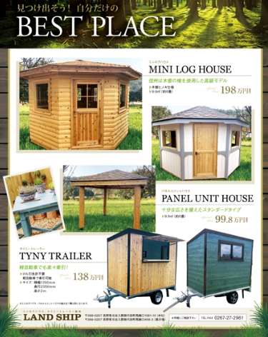
・いろんな場所にチラシを置く
・ポスターを貼る
Googleより
Notes:
五ヶ瀬町にチラシやポスターを置くことで五ヶ瀬町に来た人が興味を持つと思います。

Slide 22
どこに置くか…
Aコープ、ワイナリー、Yショップ
木地屋、役場、特産センター
Notes:
チラシやポスターを置く場所。
これらの場所には観光客が訪れることが多いと思うのでこの場所に置けばいいと思います。

Slide 23
★予想される成果
移住者が増える！！
Notes:
タイニーハウスを作った後に予想される成果は移住者が増えることです。

Slide 24
まとめ
タイニーハウスを作れば移住者が増え、五ヶ瀬町の高齢者も快適に過ごせる！！

Slide 25
★今後の課題
・タイニーハウスで生活していけるのか
・タイニーハウスを建てれる土地があるか
・五ヶ瀬町がタイニーハウスを造るためのお金をどれくらい出せるか
Notes:
今後の課題は。

Slide 26

五ヶ瀬の人口
４０％以上
６５歳以上(高齢化)
２３．４％
７５歳以上(後期高齢化)
２３３５人が高齢者
３６８３人中
Notes:
最後、五ヶ瀬町にはたくさんの高齢者がいます。

Slide 27
タイニーハウスを作ること…
・高齢者が住みやすい
・掃除などが簡単で高齢者にも優しい
Notes:
タイニーハウスを作ることで…。
タイニーハウスには移住者を増やす以外に高齢者も安全に暮らすことができます。
タイニーハウスは普通の家よりも小さいので…。
①掃除がしやすい
②建築費用が安く済む
③車いすなどの人が安心して住める
など、高齢者にもいいと思います。

Slide 28
ご清聴ありがとうございました！

